Slide 1


디지털 입력 출력 복습
부천대학교 전기과 이한석 교수

Slide 2
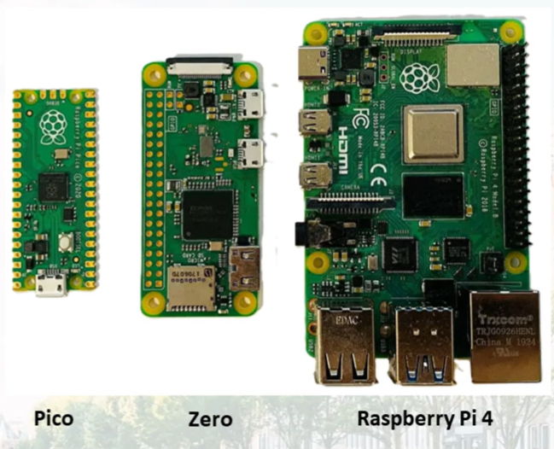
라즈베리파이?
⬄ 영국 라즈베리파이 재단에서 만든 신용카드 크기의 컴퓨터
⬄ 단일보드 컴퓨터
⬄ 데스크톱 컴퓨터와 구조가 같은 낮은 사양의 교육용 컴퓨터
Raspberry Pi, Zero, Pico
부천대학교 전기과

Slide 3
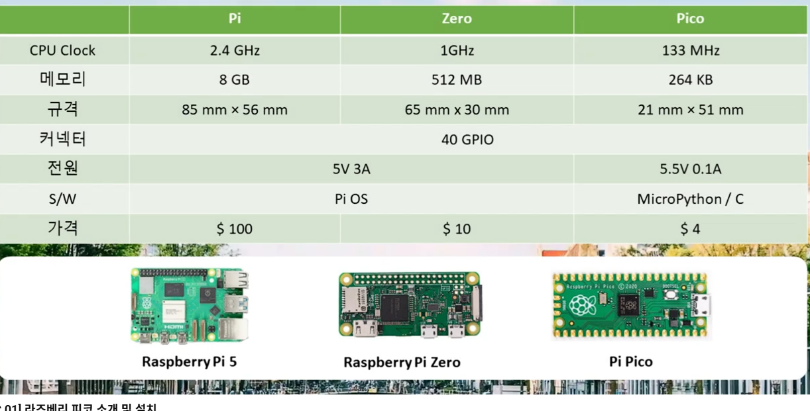
Raspberry Pi, Zero, Pico 비교
부천대학교 전기과

Slide 4
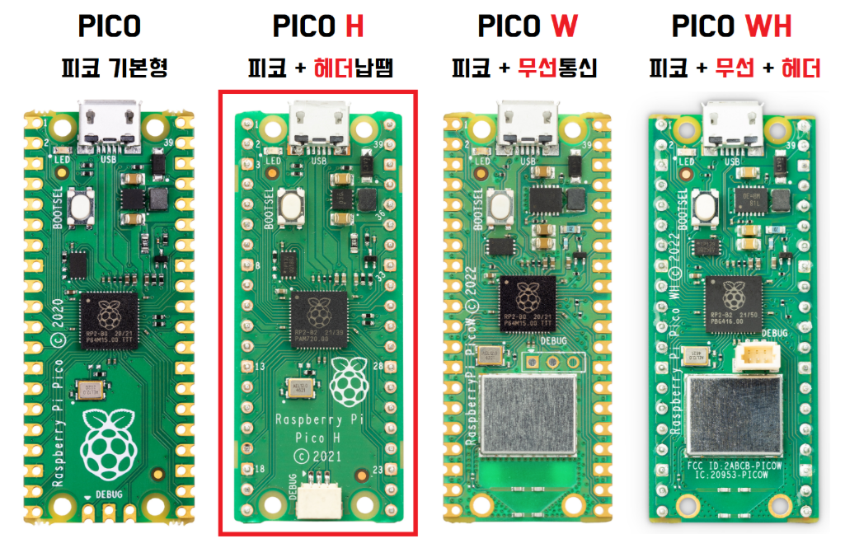
Raspberry Pi Pico
라즈베리파이 재단에서 개발
컴퓨터 교육용으로 초소형 컴퓨터
1만원 이하의 저렴한 가격
GPIO핀을 통해 LED, 모터, 센서등의 다양한 H/W장치 연결 가능
WiFi, Bluetooth 등을 이용해 IOT 구현
부천대학교 전기과

Slide 5
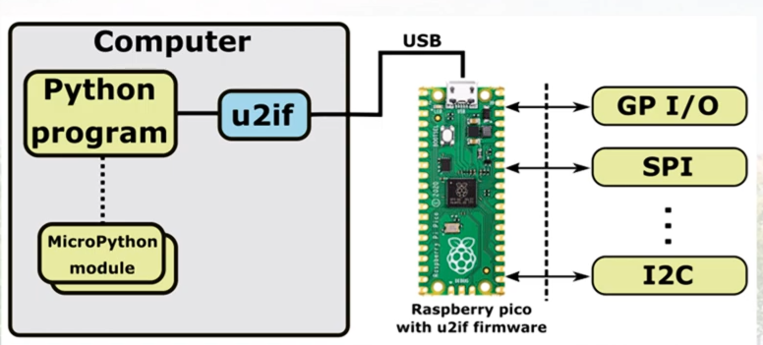
1. 펌웨어 설치 과정
펌웨어?
H/W를 동작시키기 위해 내장된 필수 소프트웨어
일반 소프트웨어와 다르게 사용자가 쉽게 접근 불가능
ROM이나 Flash메모리에 저장, 전원인가시 자동 실행
부천대학교 전기과

Slide 6
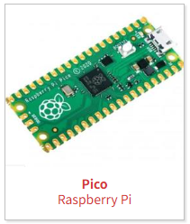
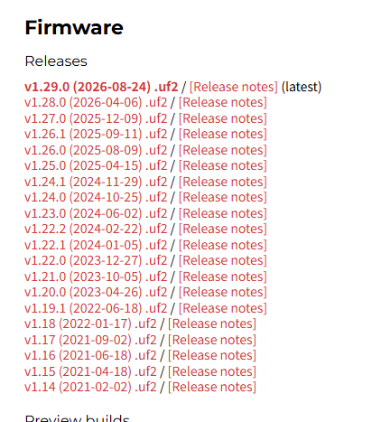
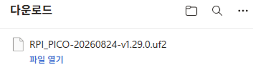
(1) Pico 펌웨어 파일 다운로드
Pico 펌웨어 파일을 다운로드 (일반버전)
https://micropython.org/download/RPI_PICO
부천대학교 전기과

Slide 7
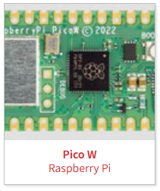
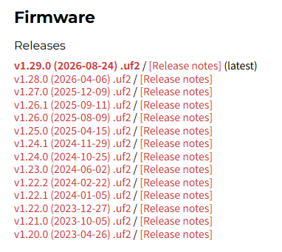

Pico 펌웨어 파일을 다운로드 (Wifi버전)
https://micropython.org/download/RPI_PICO_W
부천대학교 전기과

Slide 8
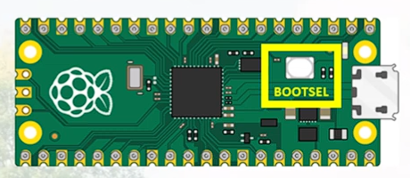
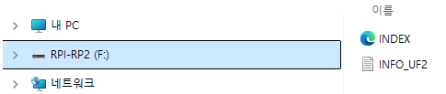
(2) Pico의 BOOTSEL 버튼을 클릭한 상태로 USB케이블 연결
BOOTSEL 버튼을 클릭한 상태로 USB케이블을 연결해 전원공급
(3) 위도우 탐색기에서 RPI-RP2 디스크 확인
(초기는 이동식디스크로 인식)
부천대학교 전기과

Slide 9
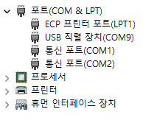
(4) 다운로드 받은 펌웨어 파일을 RPI-RP2 디스크에 복사
RPI_PICO-20260824-v1.20.0.uf2
복사가 완료되면 RPI-RP2 디스크는 사라짐
(5) 제어판 ⬄ 하드웨어 및 소리 ⬄ 장치관리자
부천대학교 전기과

Slide 10
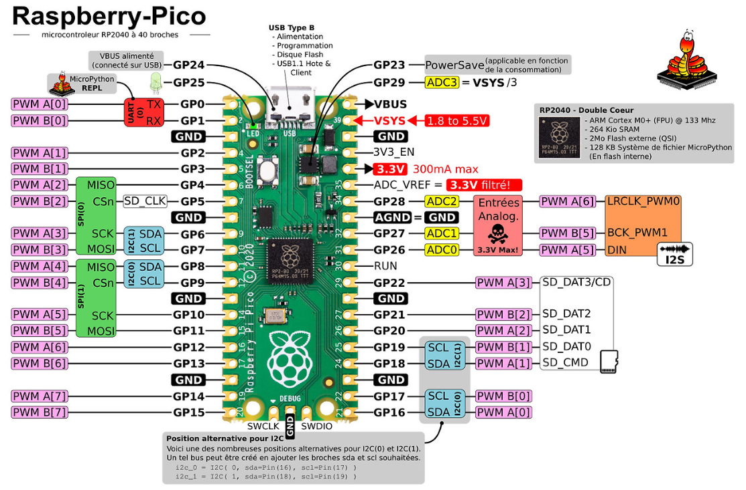
2. 외장 LED ON/OFF
라즈베리파이 피코 핀의 전 기능
부천대학교 전기과

Slide 11
실습 1 | 라즈베리파이 범용핀인 GPIO0번 핀에 LED를 연결하고 1초에 한번씩 ON/OFF
(1) 회로도
from machine import Pin
import utime
led0 = Pin(0, Pin.OUT)
while True:
led0.value(1)
utime.sleep(1)
led0.value(0)
utime.sleep(1)
부천대학교 전기과

Slide 12
시간관련 파이썬 명령어
sleep( )
utime.sleep(sec) | 지정한 초 단위의 시간만큼 실행을 일시 멈추고 대기
sleep_ms( )
utime.sleep_ms(msec ) | 지정한 m초 단위의 시간만큼 실행을 일시 멈추고 대기
sleep_us( )
utime.sleep_us(usec ) | 지정한 u초 단위의 시간만큼 실행을 일시 멈추고 대기
ticks_ms( ), ticks_us( )
utime.tick_ms( ), utime.tick_us( ) | 특정 시점을 기준으로 경과시간을 밀리초/마이크로초 단위로 반환
부천대학교 전기과

Slide 13
실습 2 | 라즈베리파이 GPIO0, GPIO1번 핀에 LED를 각각 연결하고 1초에 한번씩 교대로 ON/OFF
(1) 회로도
from machine import Pin
import utime
led0 = Pin(0, Pin.OUT)
led1 = Pin(1, Pin.OUT)
while True:
led0.value(1)
led1.value(0)
utime.sleep(1)
led0.value(0)
led1.value(1)
utime.sleep(1)
부천대학교 전기과

Slide 14
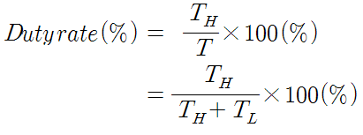
3. LED PWM 제어
PWM(Pulse Width Modulation) 제어
⬄ “디지털 신호에서 펄스의 폭을 조절하는 제어방식”
듀티비(Duty rate)
“펄스한 주기당 H 신호의 비율”
튜티비가 클수록 H 신호의 길이가 길어짐
부천대학교 전기과

Slide 15
마이크로파이썬의 튜티비 발생 함수
PWM(Pin(핀번호)) | 지정된 핀에 PWM 신호 발생
freq( 신호의 주파수) | 지정된 핀에 신호의 주파수 설정
freq(1000) : 1초에 1000번의 펄스 발생 1000Hz = 1KHz
duty_u16(튜티비) | 16비트로 튜티비를 설정
duty_u16(65535) : 100% 듀티비
duty_u16(32767) : 50% 듀티비
duty_u16(0) : 0% 듀티비
부천대학교 전기과

Slide 16
실습 3 | 라즈베리파이 범용핀인 GPIO0번 핀에 LED를 연결하고 밝기를 증가 감소시키기
(1) 회로도
from machine import Pin, PWM
import time
led = PWM(Pin(0))
led.freq(1000)
while True:
# 증가
for duty in range(0, 65535, 100):
led.duty_u16(duty)
time.sleep(0.001)
#감소
for duty in range(65535, 0, -100):
led.duty_u16(duty)
time.sleep(0.001)
부천대학교 전기과

Slide 17
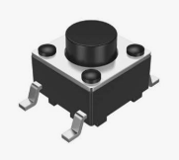
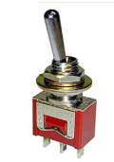
4. 풀업, 풀다운 저항
스위치의 종류
푸쉬 버튼스위치(택트스위치)
토글 스위치(택트스위치)
부천대학교 전기과

